Slide 1
Imformatika
Oktató: Katona Péter

Slide 2
Információelmélet
Adat: az objektumok mérhető és nem mérhető tulajdonságai.
Ismeret: az összefüggéseiben látott adathalmaz, tény.
Információ: általánosságban információnak azt az adatot, hírt tekintjük amely számunkra releváns és ismerethiányt csökkent.

Slide 3
Információtudomány
Az Információtudomány nem azonos az információelmélettel (mely a matematikai tudományok egy ága) és az informatikával, bár a kifejezés használata a köznyelvben és szakmai berkekben is eltérő és nem következetes
Tárgya az emberi tudás változatos megjelenési formáinak gyűjtése, válogatása, tömörítése, gyűjteménnyé szervezése, reprezentációjának elkészítése, tárolása, rendelkezésre bocsátása.

Slide 4
Informatika
Az adatok rögzítésével, kezelésével, rendszerezésével, továbbításával foglalkozik
Ezt a tevékenységét főként számítógépeken végzi:
elméleti úton azáltal, hogy módszereket, modelleket, formalizmusokat dolgoz ki a számítógépek készítéséhez és működtetéséhez
mérnöki tevékenységgel úgy, hogy számítógépeket készít, illetve azokhoz elektronikai eszközöket alkot (hardver)
rendszertervezéssel és -készítéssel azáltal, hogy a számítógépek működtető eszközeit hozza létre, illetve azokat működteti (szoftver)
alkalmazza a számítógépet azáltal, hogy különböző feladatok elvégzésére alkalmassá teszi, például: orvosi alkalmazások, kereskedelmi rendszerek, CAD, nyilvántartások stb.
Az informatika az információtudomány, a matematika és az elektronika elegye

Slide 5
Számítógép
Számítógép:
minden olyan berendezés, amely képes bemenő adatok (input) fogadására
ezeken különféle, előre beprogramozott műveletek (programok) végrehajtására
továbbá az eredményül kapott adatok kijelzésére, kivitelére (output), amelyek vagy közvetlenül értelmezhetőek a felhasználók részére vagy más berendezések vezérlésére használhatóak

Slide 6
Típusai - Működési elvük szerint
Mechanikus
Elektronikus
Optikai
A jövő számítógépei a szerves számítógépek és a kvantumszámítógépek

Slide 7
Mechanikus számológépek I.
Az első ismert mechanikus számológép, az abakusz, kb. 5000 éves
Eszközöket egyébként kb. 300 000 éve használ az emberiség, míg a számfogalmat vélhetően körülbelül 30 000 éve ismeri
Az abakusz a bonyolultabb számításokhoz nem elegendő, mert túlságosan lassú
John Napier Murchiston (1550–1617) az úgynevezett Napier-csontok segítségével gépesítette a szorzás műveletét
Edmund Gunter (1581–1626) – elődei ismereteit felhasználva – 1620-ban logaritmikus számolólécet szerkesztett (logarléc)
E találmány időtállóságát mi sem bizonyítja jobban, mint az a tény, hogy az 1980-as évek elejéig még középiskolai tananyag volt a logarléc használatának elsajátítása

Slide 8
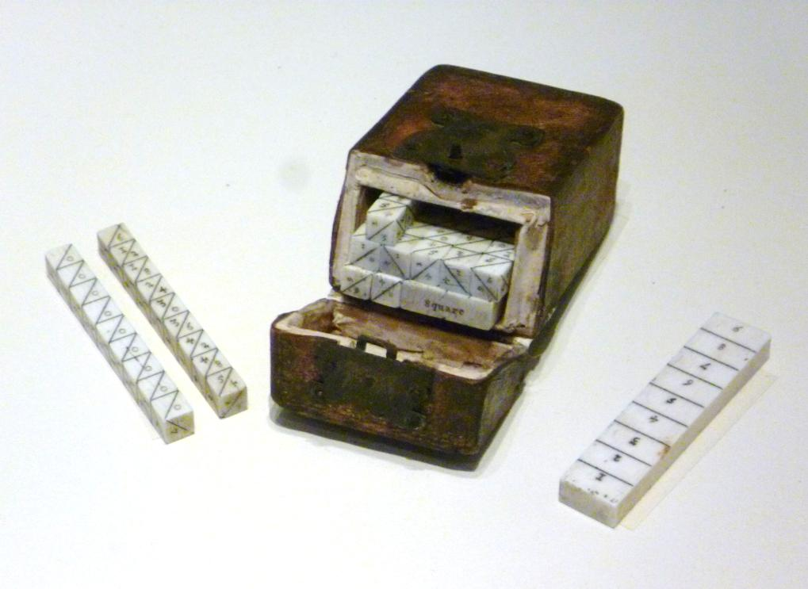
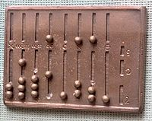
Mechanikus számológépek II.
Abakusz
Napier-csontok
Logarléc

Slide 9
Mechanikus számológépek III.
17. század:
Az első ismert mechanikus számológép megjelenése, megalkotója Wilhelm Schickard
Az átvitelt egy tízfogú és egy egyfogú fogaskerék segítségével valósítja meg
E gép mind a négy alapműveletet el tudta végezni
Blaise Pascal (1623–1662) egy mechanikus összeadó-kivonógépet szerkeszt, amelyben a főszerep szintén a fogaskerekeké volt
A tízes számrendszerre épül, 8 jegyű számokat tud maximálisan kezelni
Olyan nagy népszerűségnek örvendett a korban, hogy elkezdték sorozatban gyártani
Gottfried Wilhelm Leibniz (1646–1716) tökéletesíti Pascal gépét, így mind a négy alapművelet elvégezhető a géppel
Leibniz először fogalmazza meg azt az elvet, hogy célszerűbb lenne a kettes számrendszerben dolgozni, de a számok hossza miatt ezt nem tudja megvalósítani
19. század
Charles Xavier Thomas de Colmar (1785–1870) francia matematikus a francia hadseregben való szolgálata közben megépítette az első kereskedelmi forgalomba került, és széles körben elterjedt mechanikus számológépet
Ez képes volt mind a négy alapművelet elvégzésére
Colmar egy automata, programvezérelt gép (számítógép) építésének gondolatát is felvetette

Slide 10
Mechanikus számológépek IV.
18. sz.:
Johann Müller német hadmérnök megfogalmazza, hogy szükség van a részeredmények tárolására
Ezen tárolót regiszternek nevezi el, és feladatának az adatok ideiglenes elhelyezését jelöli meg
Az adatok és részeredmények tárolása egyrészt alapfeltétele a programozhatóságnak, másrészt tényleges lépés afelé
19.sz.:
Joseph Marie Jacquard olyan mechanikus szövőgépet épített, mely automatikusan, külső programozás révén szőtt mintákat: a gépet kartonból készült lyukkártya vezérelte, amely a mintákat tárolta
A gép széles körben elterjedt, alkalmazták is a szövőiparban, és létezése olyan tudósokat befolyásolt, mint Neumann János

Slide 11
Charles Babbage (1792–1871)
Ő fogalmazta meg először azokat a követelményeket, amelyeknek minden programozható számológépnek meg kell felelnie:
ne kelljen mindig beállítani a számokat, meg lehessen adni egyszerre az összes számot és műveletet (ez például a lyukkártya segítségével oldható meg)
legyen utasítás (a művelet a lyukkártyán)
legyen külső programvezérlés (a lyukkártyákon tárolt utasítássorozat, a program)
legyen bemeneti egység (ez a lyukkártyát olvasó berendezés)
legyen olyan egység, amely a kiindulási és a keletkezett számokat tárolja (memória)
legyen aritmetikai egység, amely számológépen belül a műveleteket végzi el
legyen kimeneti egység (a gép nyomtassa ki az eredményt)

Slide 12
19.század
Ada Lovelace asszony (1816–1851) leírta azon módszereket, ahogyan programot lehet készíteni
Megjelennek nála az algoritmusok egyes lépései (GOTO, STOP)
Ily módon tehát Ada az első ismert programozó (Az Ada programozási nyelvet később róla nevezik el)
Herman Hollerith (1860–1929) nagy tömegű adat statisztikai feldolgozására alkalmas gépet épít
A kifejlesztését az tette szükségszerűvé, hogy az USA-ban a népszámlálás (1890) feldolgozása hagyományos módszerekkel mintegy 3 évet (mások szerint 10 évet) vett (volna) igénybe, a végül szükségesnek bizonyult 6 hét helyett
A gép lyukkártyákat tudott rendezni és szétválogatni, amit mechanikusan tudott megoldani, tűk segítségével
A (papír) lyukkártyák egydolláros nagyságúak voltak
Hollerith 1924-ben alapított cégéből fejlődött ki a későbbi IBM

Slide 13
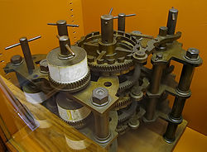
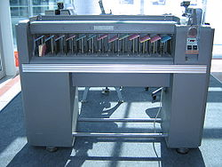
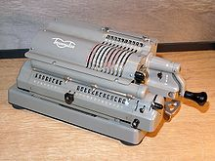
Babbage differenciálgépe
Lyukkártyarendező
Mechanikus számológép

Slide 14
Elektromechanikus számítógépek
Németországban Konrad Zuse továbbfejlesztette korábbi programozható számológépét 1939-ben Z2, majd 1941-ben Z3 néven
Ez utóbbi tekinthető az első szabadon programozható, teljesen programvezérelt számítógépnek
24 bites szavakkal dolgozott, memóriájában 16 adatot tudott tárolni
Felépítése hasonló a mai gépekhez: processzort (ALU), vezérlőegységet (CU), memóriát, bemeneti egységet (szalag) és kimeneti egységet tartalmaz
Az elektromechanikus szerkezet egy tonna súlyú volt, néhány ezer elektromágneses reléből állt, repülők és rakéták tervezéséhez használták
Egy összeadást átlag 0,7 mp, szorzást 3 mp alatt végzett el, a tízes számrendszerbeli számokat már lebegőpontos bináris ábrázolás útján kezelte
Az 1940-es években megjelentek az olyan analóg számítógépek, amelyek már numerikus egyenletek megoldásait is ki tudták számítani
1943-ban az angol titkosszolgálat Alan Turing matematikus vezetésével megépíttette a Colossust
Ez szintén relés alapon épül fel, és a második világháborús német katonai rejtjelezőkód megfejtését segítette
Az első teljesen automatikusan működő számítógépet az USA-ban, a Harvard Egyetemen, 1939-1944-ig tartó munkában készítették el Howard Aiken vezetésével az Automatic Sequence Controlled Calculator-t (ASCC), más néven Mark I-et
A találmány elődeivel ellentétben már tízes számrendszerben számolt

Slide 15
Bit
A bit az információ, ugyanakkor az információt hordozó közlemény hosszának is egyik alapegysége
Jele: b (kis B betű)
Lehetséges értékei: 0 (hamis), vagy 1 (igaz)
Ebben a második jelentésben a bit valójában az adatmennyiség egysége
Az elnevezéssel a számítógépek, a távközlés, az informatika tudományaiban találkozhatunk; a digitális technikában az adatmennyiség legkisebb egysége.
A név a binary digit (bináris számjegy) kifejezésből származik

Slide 16
Byte
A byte (vagy bájt) általánosan használt tárolókapacitás-mértékegység a számítástechnika és a távközlés terén
jele B (nagy B betű)
A byte hagyományos megfogalmazása szerint az az adatmennyiség, amelyet egy karakter kódolásához használtak a szövegfeldolgozásban, a legkisebb címezhető egység a számítógép memóriájában
A byte mérete 8 bit, amely 256 (2⁸) féle számot tárolhat, 0 és 255 között

Slide 17
Bit (b) | 2 | 2¹
Byte (B) | 255 | 2⁸
kilobyte (kB) | 10³ = 1000¹ | 2¹⁰
megabyte (MB) | 10⁶ = 1000² | 2²⁰
gigabyte (GB) | 10⁹ = 1000³ | 2³⁰
terabyte (TB) | 10¹² = 1000⁴ | 2⁴⁰
petabyte (PB) | 10¹⁵ = 1000⁵ | 2⁵⁰
exabyte (EB) | 10¹⁸ = 1000⁶ | 2⁶⁰
zettabyte (ZB) | 10²¹ = 1000⁷ | 2⁷⁰
yottabyte (YB) | 10²⁴ = 1000⁸ | 2⁸⁰

Slide 18
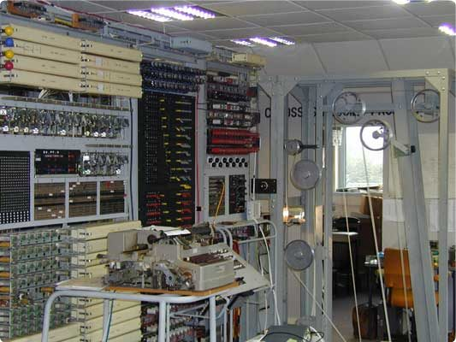
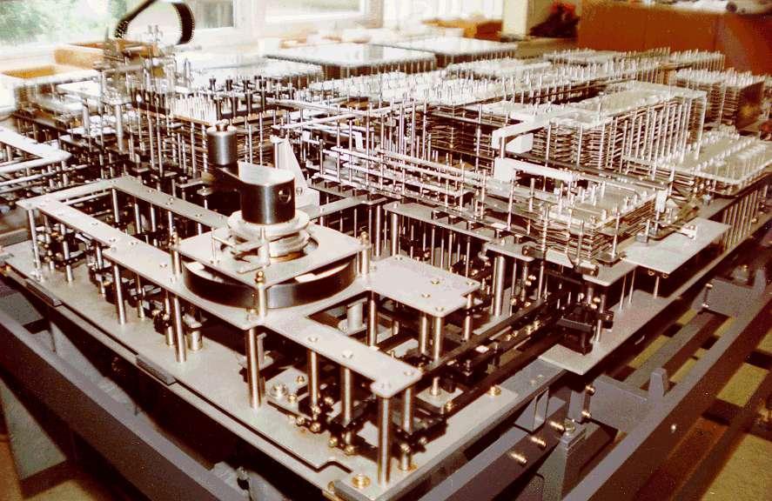
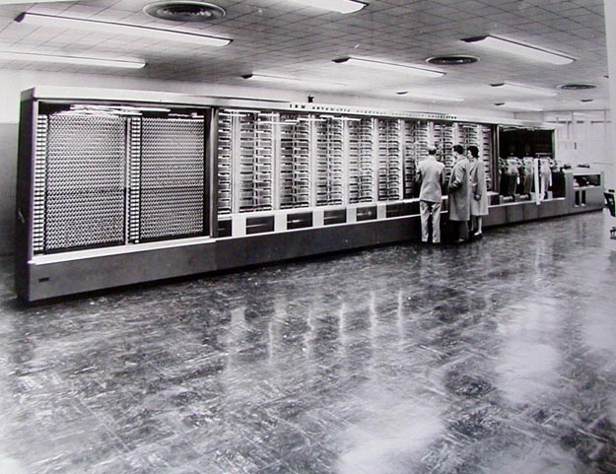
Colossus
Z3
ASCC

Slide 19
Első generációs számítógépek I.
1939–ben Vincent Atanasoff és asszisztense, Clifford Berry megterveztek egy csak elektronikus egységekből álló digitális alapú számológépet, az Atanasoff–Berry Computer-t (ABC)
Ezt tekintjük egyben a világ első számítógépének
1943-1946 között készült el az ABC után a második teljesen elektronikus számítógép, az ENIAC (Electronic Numerical Integrator and Calculator) a Pennsylvania Egyetemen
Ez még nem Neumann-elvű gép volt, csak a számításhoz szükséges adatokat tárolta, a programot kapcsolótáblán kellett beállítani
Jellemzői:
elektroncsővel működött
a programozása kizárólag gépi nyelven történt
sok energiát használt fel
gyakori volt a meghibásodás (átlagosan 15 percenként)
a sebessége mindössze 1 000 – 5 000 művelet/másodperc volt
A gép súlya 30 tonna volt, és 18 ezer rádiócsövet tartalmazott
A rádiócsövek nagy hőt termeltek
A programozáshoz 6000 kapcsolót kellett átállítani

Slide 20
Neumann János
Az elektronikus számítógépek logikai tervezésében kiemelkedő érdemeket szerzett a magyar származású Neumann János
Neumann János irányította az EDVAC megépítését is 1944-ben, amelyet 1952-ben helyeztek üzembe
Ez volt az első olyan számítógép, amely a memóriában tárolja a programot is
Ennek a számítógépnek a terve és a továbbfejlesztett Neumann-elvek alapján készülnek a mai számítógépek is
Alapvető gondolatait – a kettes számrendszer alkalmazása, memória, programtárolás, utasításrendszer – Neumann-elvekként emlegetjük

Slide 21
Neumann-elvek
Soros utasításvégrehajtás (az utasítások végrehajtása időben egymás után történik. Ellentéte a párhuzamos utasításvégrehajtás, amikor több utasítás egyidejűleg is végrehajtható)
Kettes (bináris) számrendszer használata
Belső memória (operatív tár) használata a program és az adatok tárolására
Teljesen elektronikus működés
Széles körű felhasználhatóság
Központi vezérlőegység alkalmazása

Slide 22
Első generációs számítógépek II.
A számítógépek nagy része ekkor még hadi célokat szolgált
Az 1950-es évek elejéig a számítógépeket elsősorban a lőpályaelemzésben, a modern haditechnikai eszközök kutatásában használták
A számítástechnika korszaka hivatalosan 1951. június 5-én kezdődött, amikor az első UNIVAC-ot (Universal Automatic Computer) leszállították az Egyesült Államok Népszámlálási Hivatala számára
Az UNIVAC már szöveges információt is tudott kezelni
Az UNIVAC volt az első, kereskedelmi forgalomban elérhető számítógép
Az Egyesült Államokban 1955-ben már 46 UNIVAC számítógépet helyeztek üzembe

Slide 23
Első generációs számítógépek III.
1951-ben Neumann az Institute for Advanced Study (IAS) kutatóintézetnél megépítette az IAS-komputert, amely a nagy amerikai tudományos intézetek digitális elektronikus számítógépeinek mintájául szolgált a következő években
Az első Európában sorozatban gyártott számítógép a Sztrela első példánya 1953-ban készült el
Az UNIVAC-ot követően a Sztrela volt a világ második sorozatban gyártott számítógépe
1956-ig összesen 7 példány készült belőle, ezek különböző akadémiai intézetekbe és a Moszkvai Állami Egyetemre kerültek

Slide 24
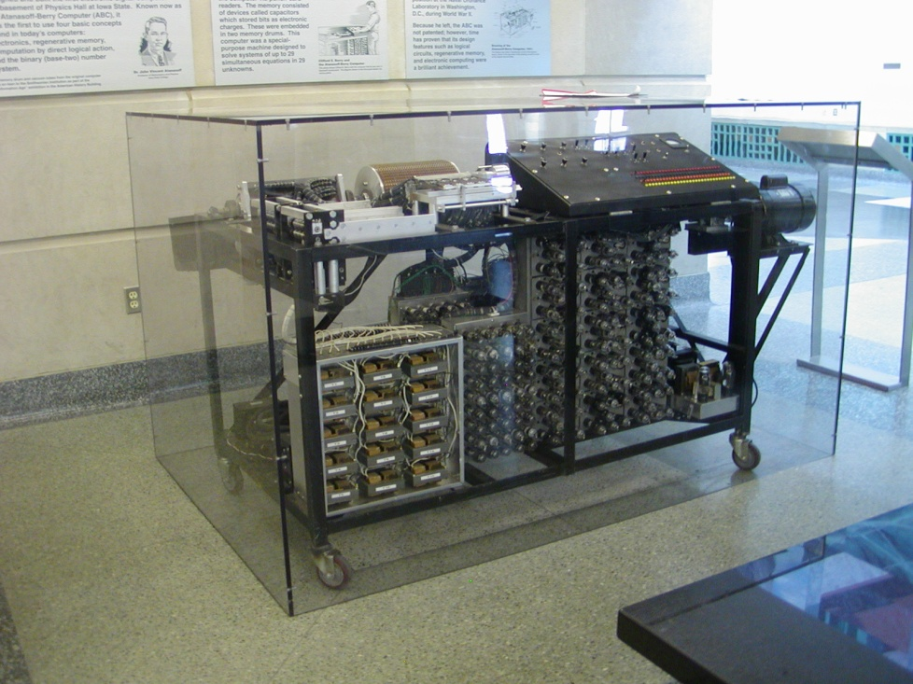
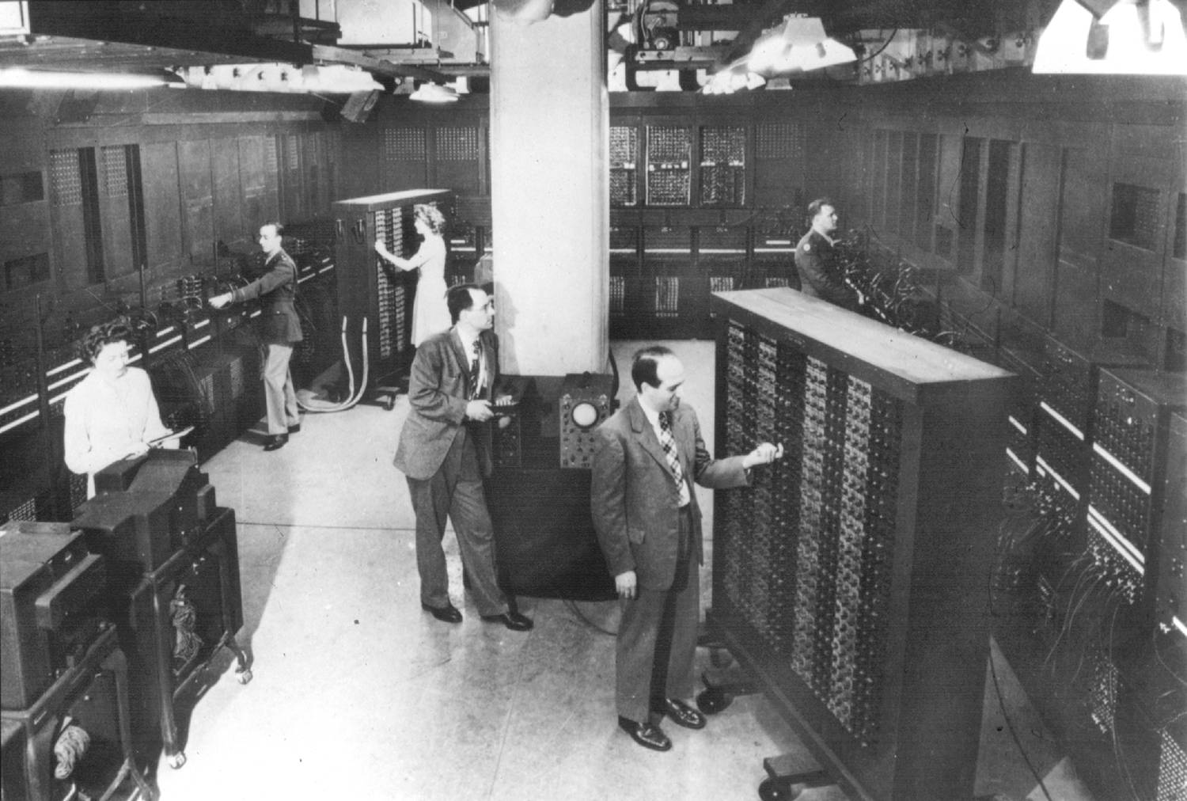
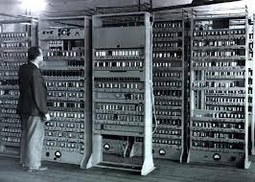
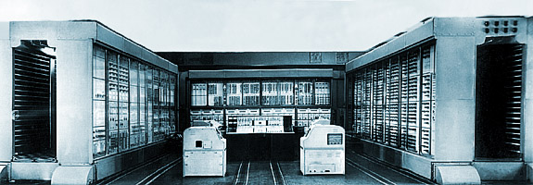
ABC
ENIAC
UNIVAC
Sztrela

Slide 25
Második generációs számítógépek
1958 – 1965: A második generációs számítógépek már tranzisztorokat tartalmaztak – ami lecsökkentette a méretüket –, valamint ferritgyűrűs tárakkal látták el őket
Ezeknél a gépeknél jelenik meg a megszakítás-rendszer, amelyekkel a hardveres jelzéseket a számítógépek kezelni tudják
Ekkor jelentek meg az operációs rendszerek, valamint a magas szintű programozási nyelvek pl.: FORTRAN
A népszerű gépek közé tartoztak például az IBM 700/7000 sorozata (pl. 7040, 7070, 7090 modellek), és az IBM 1410
Memóriaként mágnestárat használtak, a háttértár mágnesszalag, majd mágneslemez
Ezek a gépek 50 000-100 000 művelet/másodperc sebességet értek el

Slide 26
Harmadik generációs számítógépek
A harmadik generációs számítógépek abban tértek el legfőképpen az előzőektől, hogy már integrált áramköröket használnak, amiket 1958-ban találtak fel.
Ezek képesek voltak arra, hogy egy időben több feladatot is használjanak, a multiprogramozásnak és a párhuzamos működtetésnek köszönhetően
Megjelent a grafikus monitor, és a programozási nyelv is közérthetőbbé vált (BASIC)
Fejlődésnek indult az adatátvitel
Az 1960-as évektől kezdve párhuzamos események sorozata idézi elő a fejlődéssel járó változásokat egészen napjainkig
Ez a generáció az úgynevezett miniszámítógépek gyártásának tömegessé válásával indul
1971 hozza a nagy fordulatot: John Blankenbaker megépíti az első személyi számítógépet a Kenbak I-t

Slide 27
Negyedik generációs számítógépek
A 4. generáció kezdetének a világ első mikroprocesszorának megjelenését tekintjük
Ezt a generációt már átlagemberek is használták
1973-ra megjelent a merevlemez, a „winchester”, amit az IBM a 3340-es modelljében használt
1987.: a Texas Instruments bemutatja az első mikroprocesszor chip-et

Slide 28
Ötödik generáció
Egyik jellemzőjük, hogy párhuzamos és asszociatív működésű mikroprocesszorokat alkalmaznak
A számítógépeket úgy tervezik, hogy minél több áramköri elemet szűkítsenek bele egyre kisebb méretű mikrochipekbe, azonban ennek hamarosan elérjük a fizikai határait, ezért új gyártási módszerekre és működési elvekre van szükség
Napjaikban már fejlesztik az optikai számítógépet, aminek lényege az, hogy nem elektromos, hanem sokkal gyorsabb fényimpulzusok hordozzák az információt
Zajlik a kvantumszámítógép kutatása is

Slide 29
Moore-törvény
Gordon E. Moore: „A legalacsonyabb árú komponens összetettsége évenként durván a kétszeresére nőtt”
Ha feltételezzük, hogy az áramkörök összetettsége arányos a tartalmazott tranzisztorok számával, a törvény kiállta az idő próbáját
A gyors, exponenciális fejlődés elméletileg 100 GHz-es (vagy annak megfelelő sebességű) személyi számítógépeket és 20 GHz-es mobil eszközöket tenne elérhetővé mindenki számára a közeljövőben
„A tranzisztorok méretét tekintve egyre jobban megközelítjük az atomi méreteket, ami a további miniatürizálás egyik alapvető korlátja. Még legalább két vagy három generációnyira – ami 10-20 évet jelent – vagyunk attól, hogy ebbe a korlátba ütközzünk, és ennél tovább jelenleg nem is látunk.”

